Slide 1
AI 기반 스타트업의 수익모델 전략
제주대학교
김 근 형

Slide 2
목차
이재명 정부의 AI 전략
인공지능의 역사와 생성형 AI
스타트업과 대기업의 협력방안
스타트업의 수익모델 전략

Slide 3
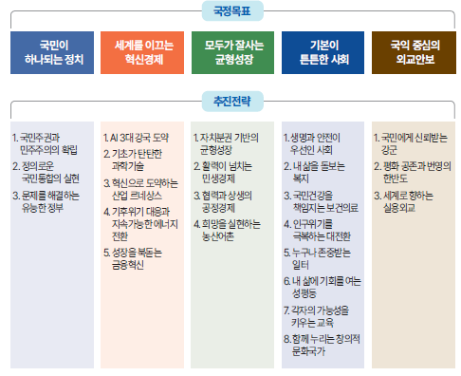
이재명 정부의 국정목표

Slide 4
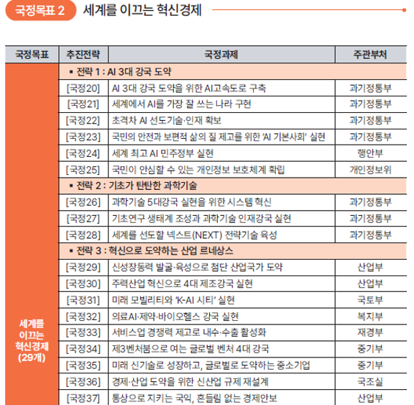
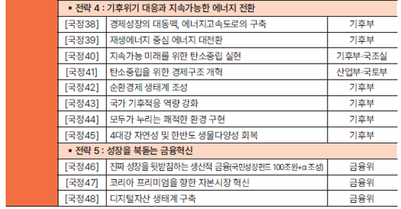
이재명 정부의 혁신경제

Slide 5
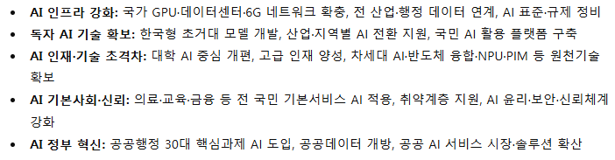
이재명 정부의 AI관련 목표
AI 인프라 강화:
독자 AI기술 확보:
AI인재·기술 초격차:
AI기본사회·신뢰:
AI 정부혁신:

Slide 6
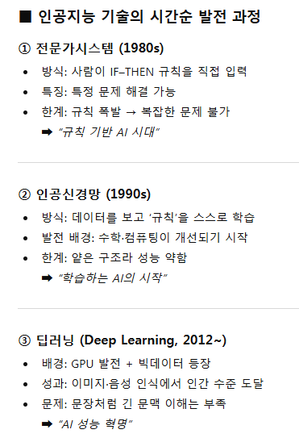
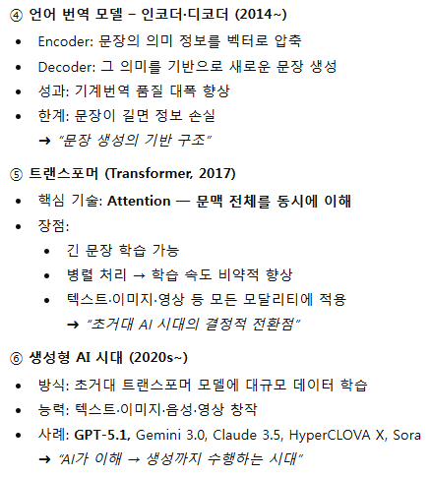
인공지능의 역사
인공지능 기술의 발전과정

Slide 7

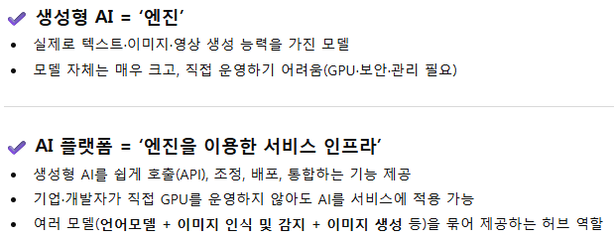
인공지능 플랫폼
생성형AI<-> AI플랫폼

Slide 8
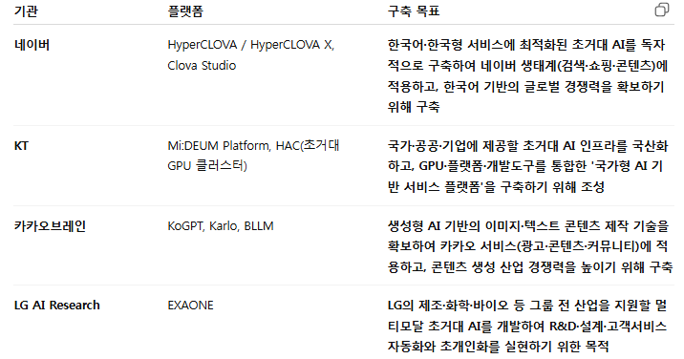
국내 초거대 AI플랫폼 보유 현황
기관 플랫폼 구축목표

Slide 9
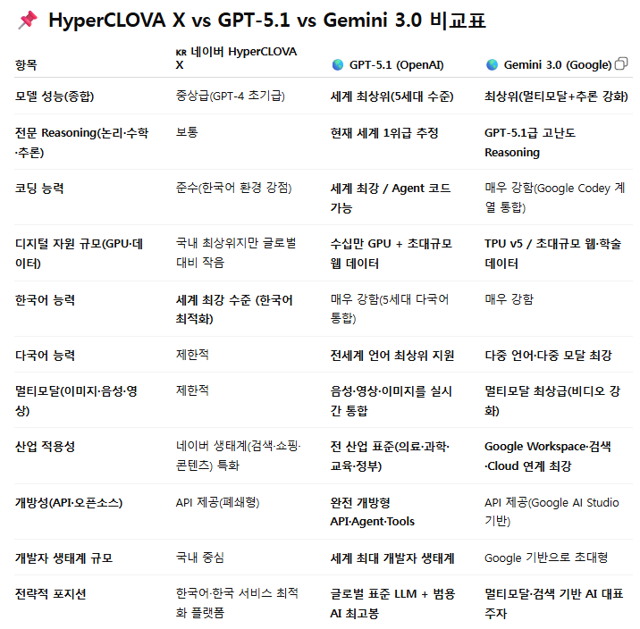
국내 AI 모델과 해외 빅테크 AI 모델의 비교
HyperCLOVA X vs. GPT-5.1 vs. Gemini3.0 비교
항목 네이버 하이퍼클로바X GPT5.1(OpenAI) Gemini3.0(구글)

Slide 10
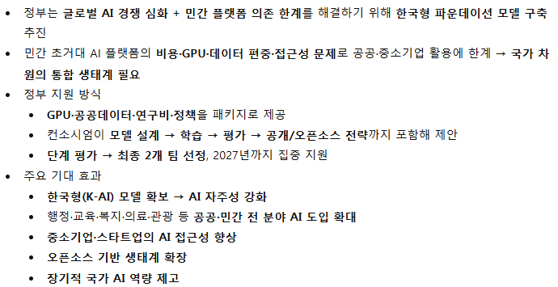
국가 초거대 AI플랫폼 구축사업(1/2)

Slide 11
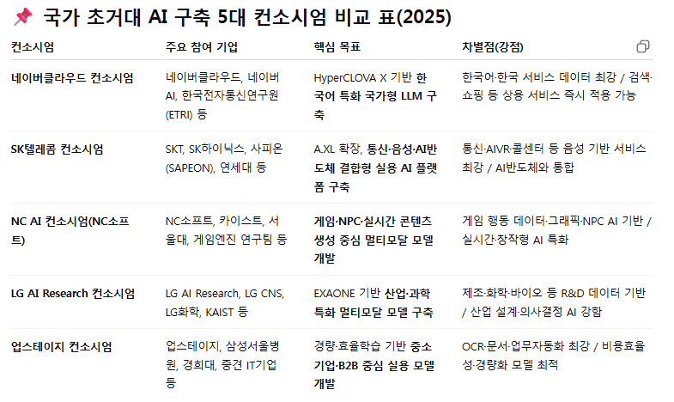
국가 초거대 AI플랫폼 구축사업(2/2)
국가 초거대 AI플랫폼 구축 5대 컨소시험 현황(2025)

Slide 12
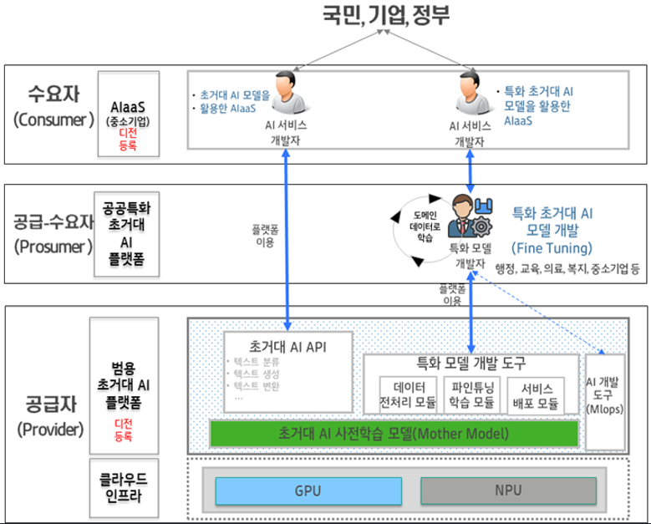
AI 응용 스타트업 육성과 대기업 협업 방안(1/4)

Slide 13
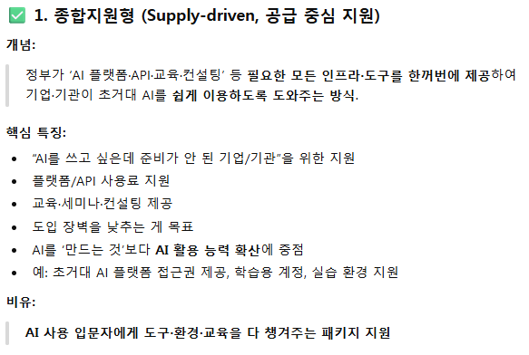
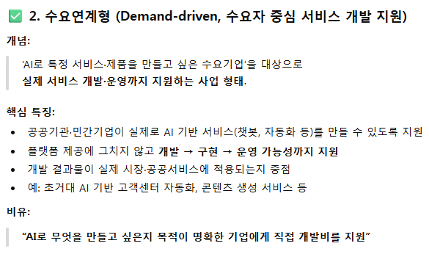
AI 응용 스타트업 육성과 대기업 협업 방안(2/4)
종합지원형(Supply-driven, 공급중심지원)
수요연계형(Demandy-driven, 수요자 중심 서비스 개발 지원)

Slide 14
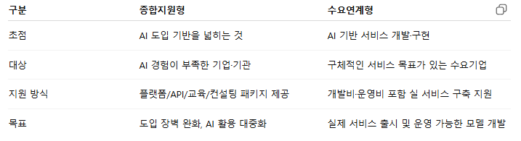
AI 응용 스타트업 육성과 대기업 협업 방안(3/4)
구분 종합지원형 수요연계형

Slide 15
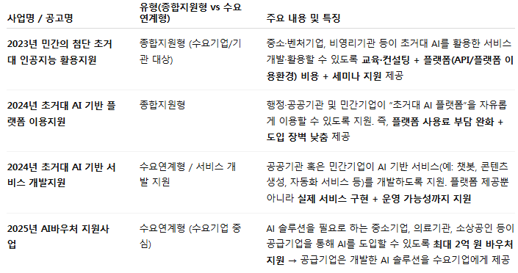
AI 응용 스타트업 육성과 대기업 협업 방안(4/4)
과학기술정보통신부/한국지능정보사회진흥원(NIA) 중심 사업

Slide 16
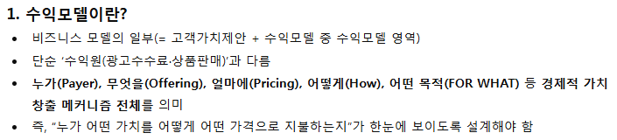
수익모델 프레임워크(1/4)
수익모델

Slide 17
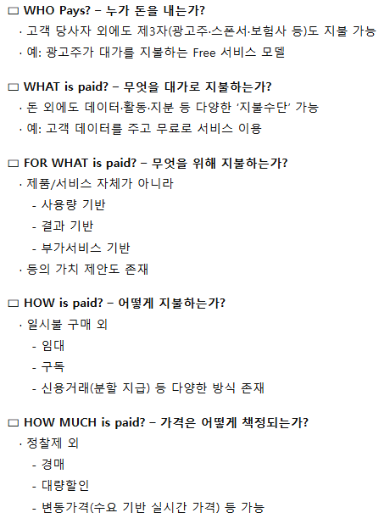
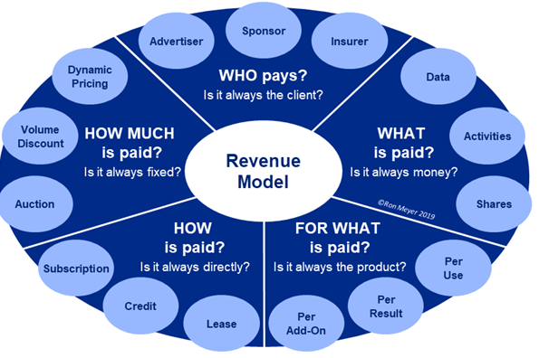
수익모델 프레임워크(2/4)
Ron Meyer의
수익모델 프레임워크

Slide 18
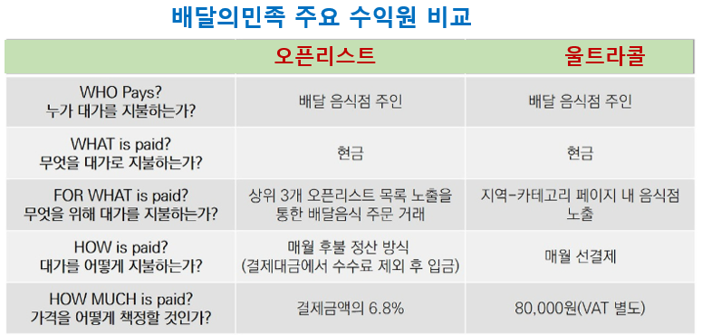

수익모델 프레임워크(3/4)

Slide 19
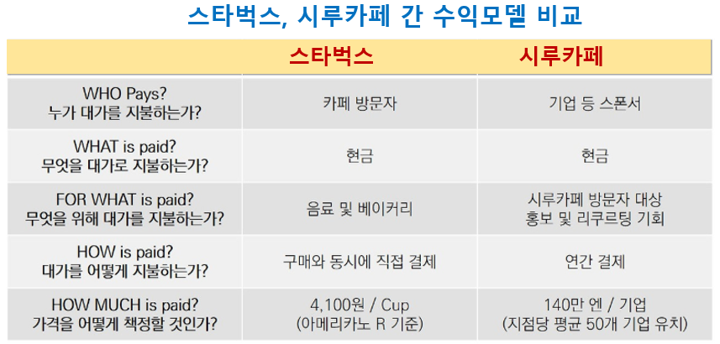
수익모델 프레임워크(4/4)

Slide 20
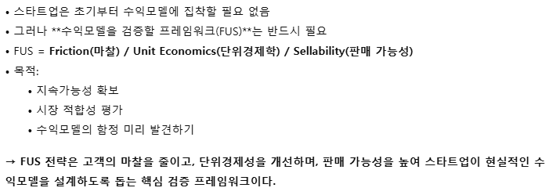
스타트업의 수익모델 전략(1/7)
FUS 수익모델 전략

Slide 21

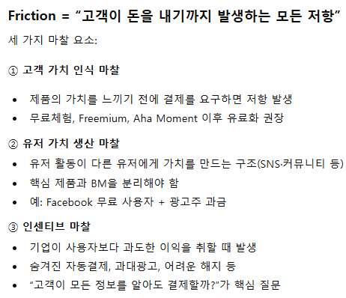
스타트업의 수익모델 전략(2/7)
F: Friction(마찰) 개념

Slide 22

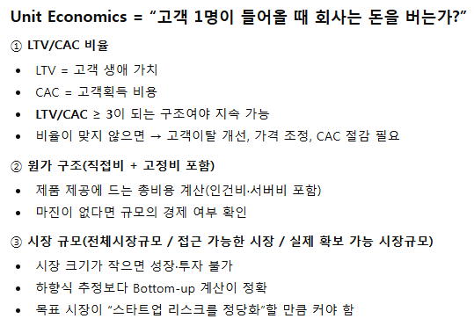
스타트업의 수익모델 전략(3/7)
U: Unit Economics(단위경제학)

Slide 23
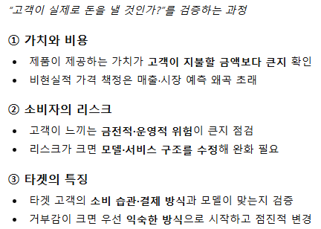
스타트업의 수익모델 전략(4/7)
S: Sellability(판매가능성)

Slide 24
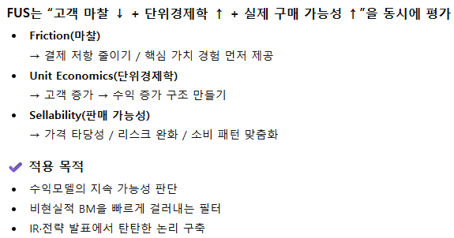
스타트업의 수익모델 전략(5/7)
FUS 수익모델 프레임워크 전체 구조

Slide 25
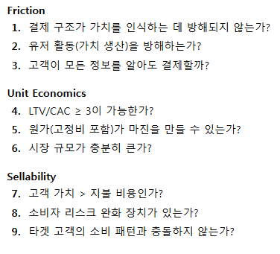
스타트업의 수익모델 전략(6/7)
수익모델 점검 체크리스트

Slide 26
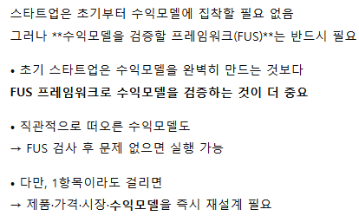
스타트업의 수익모델 전략(7/7)
제 언

Slide 27
참고자료
• 이재명정부 국정과제: https://www.korea.kr/govVision/
• 수익모델 프레임워크: https://acquiredentrepreneur.tistory.com/42
• 스타트업의 수익모델: https://maily.so/mystartup/posts/72qzp32wr4x
• 민간의 첨단 초거대 인공지능 활용지원 사업 :
https://www.msit.go.kr/bbs/view.do?sCode=user&nttSeqNo=3178371&bbsSeqNo=100&mId=129&mPid=224

Slide 28
감사합니다.

